Slide 1
Региональный проект «Сопровождение ПОО по формированию профессиональной культуры обучающихся»
Анализ работы с работодателями по определению социально значимых и дефицитных компонентов профессиональной культуры выпускников.
Определение основных направлений учебной и внеучебной деятельности для формирования профессиональной культуры.
Е.В.Габараева, заместитель директора по УР
ГПОУ ЯО Великосельский аграрный колледж
26 ноября
2020

Slide 2
Актуальность проблемы формирования профессиональной культуры обучающихся
Недостаточная мотивация выпускников
Недостаточная нацеленность на профессиональное развитие, неготовность к продуктивной профессиональной коммуникации, четкому выражению и аргументации своих взглядов, налаживанию конструктивных отношений с партнерами по общению
неумение преподнести себя и результаты своего труда в профессиональной среде,
узкий профессиональный кругозор молодых специалистов
невысокий уровень общей культуры
неспособность ориентироваться в больших объемах информации.
Проблема профессиональных образовательных организаций: отсутствие целостного механизма формирования общей культуры конкурентоспособного специалиста, принимающим нормы и ценности профессиональной деятельности и владеющим образцами поведения профессионала.

Slide 3
Основные понятия
Профессиональная культура — это универсальная система, включающая профессиональные знания и ценности, которые в виде образцов и норм, принятых в конкретной профессиональной области, регулируют профессиональную деятельность.
Профессиональная культура должна включать: навыки делового общения, умение организовывать оптимальное взаимодействие, знания и навыки по разрешению психологических ситуаций, ораторское искусство; умение оптимально организовывать рабочее место и рабочее время, формирование своего профессионального имиджа
Основа развития компонентов профессиональной культуры - общие, профессиональные и надпрофессиональные компетенции по согласованию с работодателем.

Slide 4
Надпрофессиональные компетенции
Политическая и социально-экономическая - ориентация в политической обстановке, наличие собственного взгляда на данное состояние политики и экономики;
Социально-коммуникативная – способность к коллективным действиям, навыки межличностного общения, стремление к социальному взаимопониманию, способность работать в команде, приверженность к этическим ценностям;
Поликультурная – способность воспринимать разнообразие и межкультурные различия, уважение иных культур, особенности обычаев, традиций , интереса к чужой культуре, способность видеть в ней область обогащения личного опыта
Индивидуально-личностная компетенция – способность к саморазвитию и самообразованию, адаптация к новым ситуациям, стремление к здоровому образу жизни
Информационно-инструментальная компетенция: владение современными информационными технологиями, способность к эффективному, оперативному сбору и анализу информации
SOFT SKILLS - комплекс неспециализированных, важных для карьеры надпрофессиональных навыков, которые отвечают за успешное участие в рабочем процессе, высокую производительность и являются сквозными, то есть не связаны с конкретной предметной областью

Slide 5
Основные направления работы колледжа как базовой площадки по формированию профессиональной культуры
определение основных понятий, направлений работы и оценка рисков в формировании профессиональной культуры обучающихся
организация социального партнёрства колледжа с представителями общественности (образовательного и профессионально-производственного территориального окружения) с целью понимания запросов, конструирования идеальной модели выпускника и обеспечения преемственности профессионального образования и предприятия на постоянной основе
определение пробелов в формировании профессиональной культуры обучающихся в экспериментальных группах
внедрение механизмов формирования профессиональной культуры, конструирование вариантов оказания педагогической поддержки для профессионального самоопределения; обогащение практического и социально-профессионального опыта студентов в рамках программы воспитания
проверка эффективности использования действующих и вновь созданных учебно-методических комплектов, вариантов организации реализации средств профессиональной ориентации.

Slide 6
Анализ данных анкетирования
1.Создание опроса с помощью Googlформ с целью оперативного распространения, сбора и анализа полученных данных https://docs.google.com/forms/d/e/1FAIpQLScdV0GS_pdthor9zy3Rs2gT_ax10gRXChhvt9EVla2Gl7lIsQ/viewform?usp=sf_link
Опрос направлен на выявление отношения работодателей к уровню значимости ОК, надпрофессиональных компетенций, выявление новых запросов и требований, предъявляемых к уровню подготовки выпускника.

Slide 7

Анализ данных анкетирования
Участники опроса:
ветеринарные врачи, специалисты отделов кадров, заместитель главного директора по управлению персоналом.
ООО «Агрофирма Княжево», ООО «Агрофирма Земледелец», ООО «Заречье», ООО «Агрофирма Авангард», ООО «Агрофирма «Луч», ООО «ФПАК», АО «Мир», ООО «Красный октябрь».

Slide 8
Анализ данных анкетирования
Какую степень значимости присвоили работодатели ОК из ФГОС СПО?
10
ОК.6 Работать в коллективе и команде, эффективно общаться с коллегами, руководством, потребителями.
7
ОК1. Понимать сущность и социальную значимость своей будущей профессии, проявлять к ней устойчивый интерес.
ОК.8 Самостоятельно определять задачи профессионального и личностного развития, заниматься самообразованием, осознанно планировать повышение квалификации.
5
ОК.2 Организовывать собственную деятельность, выбирать типовые методы и способы выполнения профессиональных задач, оценивать их эффективность и качество
ОК.3 Принимать решения в стандартных и нестандартных ситуациях и нести за них ответственность
ОК.4 Осуществлять поиск и использование информации, необходимой для эффективного выполнения профессиональных задач, профессионального и личностного развития.
ОК.5 Использовать информационно-коммуникационные технологии в профессиональной деятельности
ОК.7 Брать на себя ответственность за работу членов команды (подчиненных), за результат выполнения заданий.
ОК 9. Ориентироваться в условиях частой смены технологий в профессиональной деятельности.

Slide 9
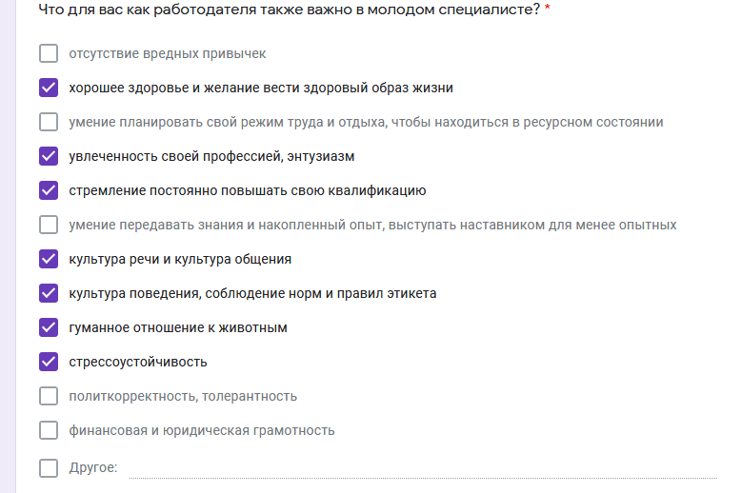
Анализ данных анкетирования

Slide 10
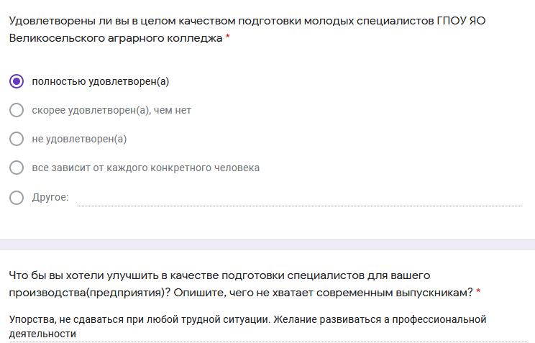
Анализ данных анкетирования

Slide 11
Анализ данных анкетирования
В качестве важнейших работодатель обозначил:
Социально-коммуникативная напрофессиональную компетенцию - способность к коллективным действиям, навыки межличностного общения, стремление к социальному взаимопониманию, способность работать в команде, приверженность к этическим ценностям;
Индивидуально-личностную компетенцию – способность к саморазвитию и самообразованию, постоянное повышение квалификации, стремление к здоровому образу жизни.

Slide 12
Основные механизмы формирования профессиональной культуры
Реализация программы воспитания и социализации обучающихся
Участие в реализации социально-значимых проектов в рамках урочной и внеурочной деятельности с участием работодателей и социальных партнеров, сопряжение программ обучения со стандартами WS
Освоение общих компетенций в рамках реализации основных профессиональных образовательных программ на основе ФГОС СПО
Разработка и внедрение дополнительного предмета в вариативную часть ОПОП «Профессиональная культура молодого специалиста» на 2 курсе, обновление содержания дисциплины «Эффективное поведение на рынке труда» (4 курс).

Slide 13
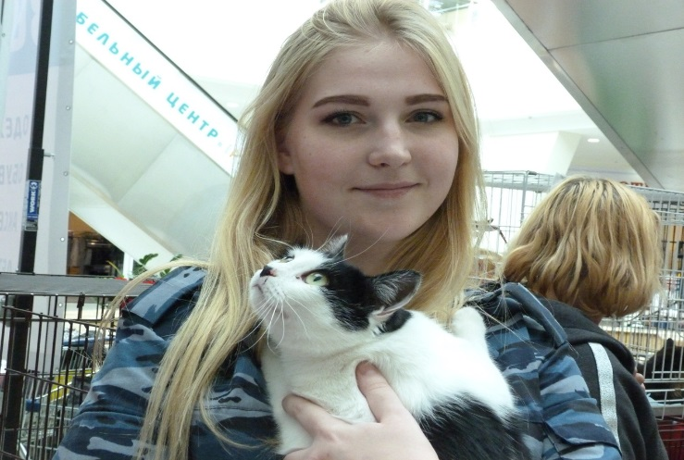
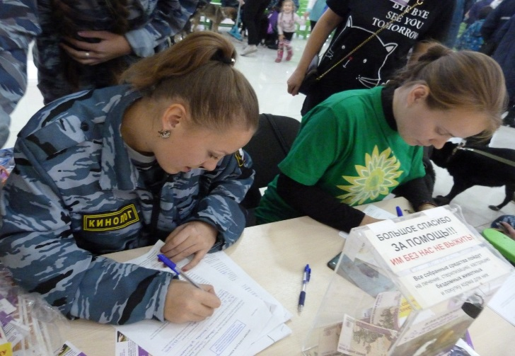
Основные механизмы формирования профессиональной культуры
Участие в социальных проектах по зооволонтерству, акциях-раздачах бездомных животных «Жизнь дана на добрые дела» с 2015 года.

Slide 14
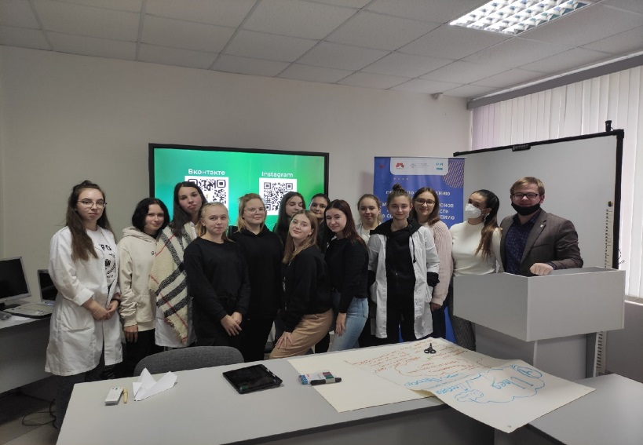
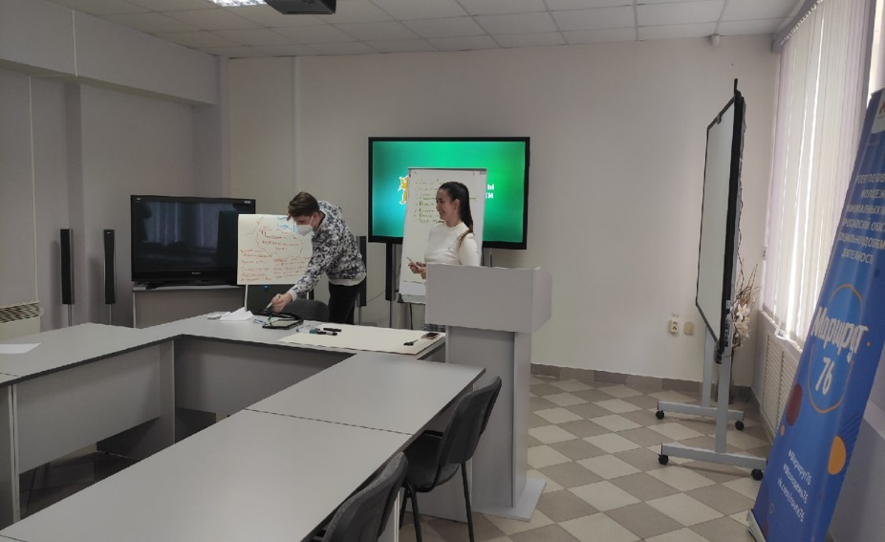
Основные механизмы формирования профессиональной культуры
Возобновление взаимодействия с региональным представительством Российского союза сельской молодежи на постоянной основе.

Slide 15
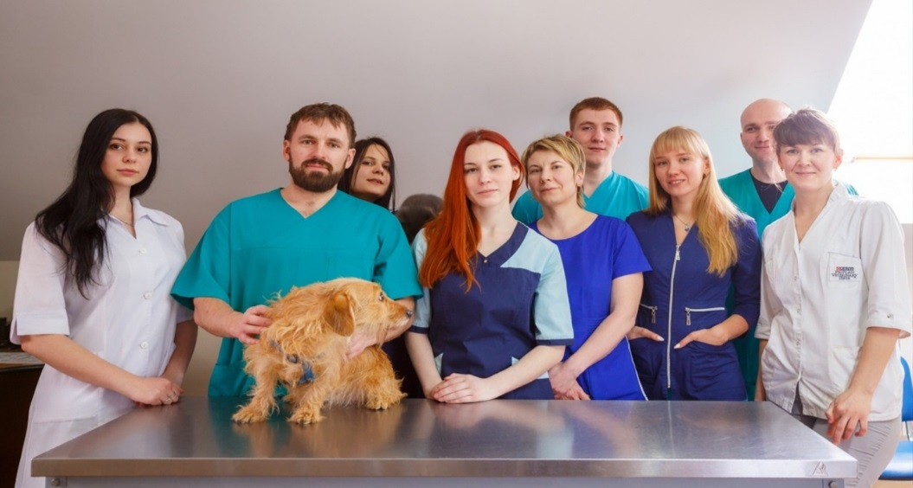
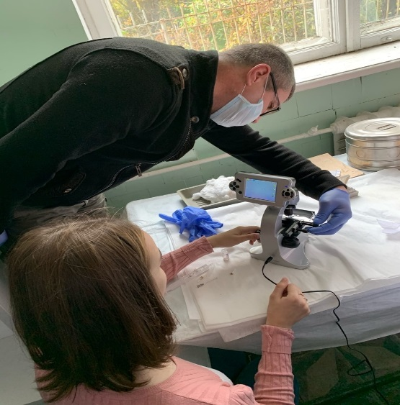
Основные механизмы формирования профессиональной культуры
Систематическое привлечение работодателей к организации урочной и внеурочной деятельности: интервью, проф.пробы, мастер-классы.

Slide 16
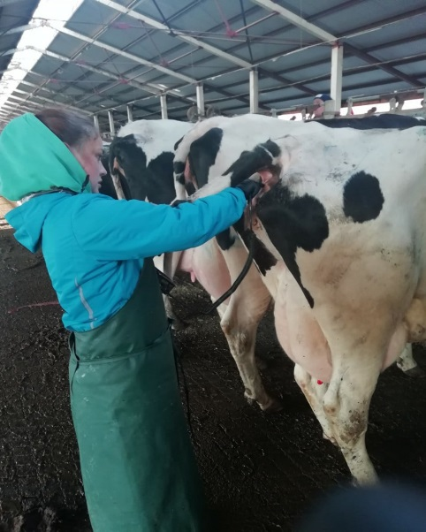
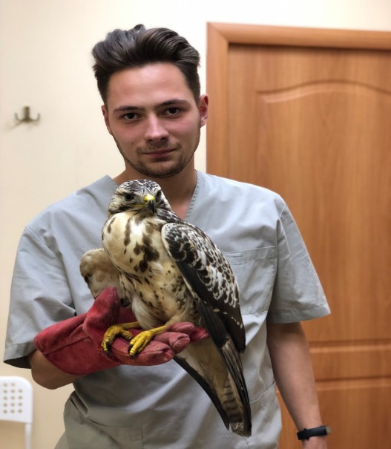
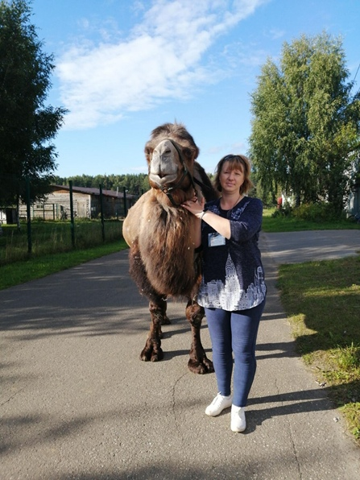
Основные механизмы формирования профессиональной культуры
Формирование положительного имиджа профессионала через презентацию практического опыта, в том числе в социальных сетях:
Онлайн-марафон «Я на практике», фотоконкурс «Я студент ВАК», онлайн-марафон «История успеха».

Slide 17
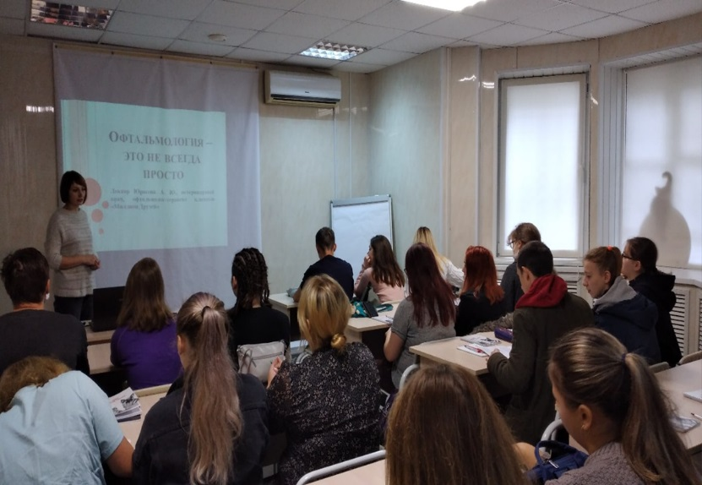
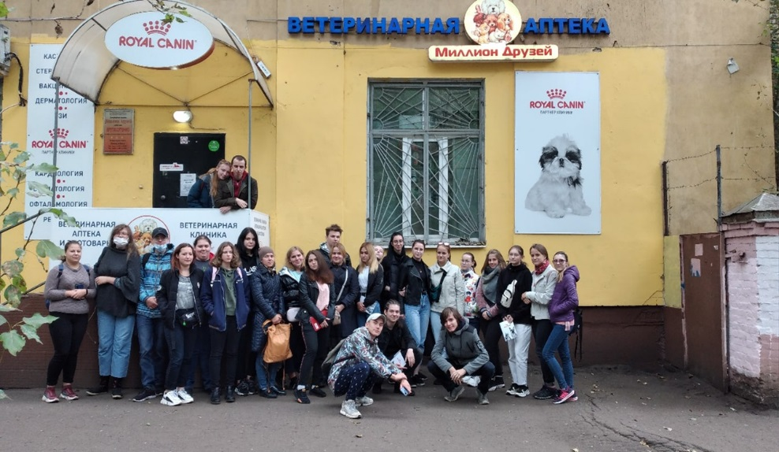
Основные механизмы формирования профессиональной культуры
Выстраивание собственного маршрута по повышению квалификации и самообразованию в рамках вариативного курса.
Ежемесячные бесплатные обучающие семинары на базе ветеринарной клиники «Миллион друзей».

Slide 18
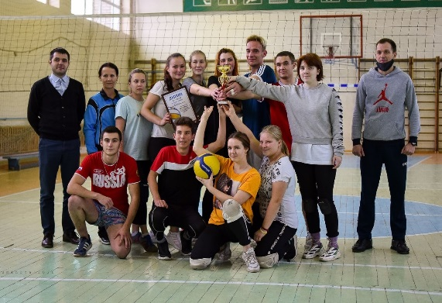
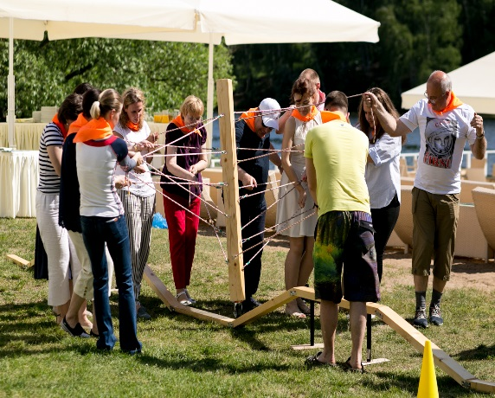
Основные механизмы формирования профессиональной культуры
Развитие социально-коммуникативной компетенции:
-через активные методы и формы взаимодействия участников образовательного процесса в рамках ВСЕХ дисциплин и профессиональных модулей, а также в рамках внеурочной деятельности
-через привлечение специалистов городской социально-психологической службы, психологов МУ «Молодежный центр» для проведения тренингов личностного роста и коммуникативных тренингов
-через физкультурно-оздоровительную работу, в том числе на основе успешного опыта коллег в направлении тимбилдинга - комплекса мероприятий, предназначенных для создания командного духа, сплочения коллектива.

Slide 19
Спасибо за внимание
Контактная информация:
ГПОУ ЯО Великосельский аграрный колледж
Россия г. Ярославская область
Гаврилов-Ямский район
С.Великое, ул.Розы Люксембург, 12
nел.: +7 (48534) 38-1-47
Сайт: www.vatyar.ru
E-mail: vat_2003@list.ru

